Slide 1

MÔN TOÁN 4:
SO SÁNH CÁC SỐ
CÓ NHIỀU CHỮ SỐ

Slide 2
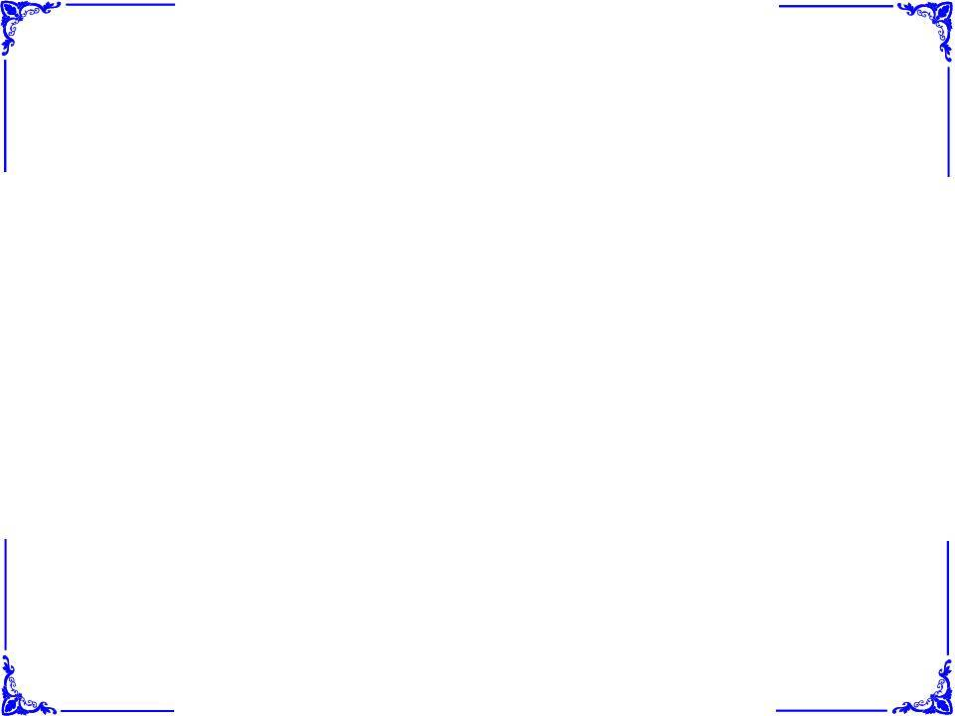
TOÁN
SO SÁNH CÁC SỐ CÓ NHIỀU CHỮ SỐ
1. So sánh số chữ số.
99 578…………..100 000
<
Số nào có số chữ số nhiều hơn thì lớn hơn và ngược lại.
2. So sánh theo hàng.
693 251…………..693 500
<
Ta so sánh từ hàng lớn nhất từ bên trái sang bên phải. Hàng nào có chữ số hớn hơn thì số đó lớn hơn và ngược lại.
Nếu tất cả các hàng đều bằng nhau thì hai số đó bằng nhau

Slide 3
TOÁN
SO SÁNH CÁC SỐ CÓ NHIỀU CHỮ SỐ
LUYỆN TẬP
1.
>
<
=
9999………10 000
653 211………653 211
<
=
<
<
99 999…….100 000
43 256………432 510
>
<
726 585……557 652
845 713………854 713
2. Tìm số lớn nhất trong các số sau:
2467; 28 092; 943 567; 932 018
943 567
3. Xếp các số sau theo thứ tự từ bé đến lớn:
2467; 28 092; 943 567; 932 018
2467; 28 092; 932 018; 943 567

Slide 4
TOÁN
SO SÁNH CÁC SỐ CÓ NHIỀU CHỮ SỐ
LUYỆN TẬP
4. a) Số lớn nhất có ba chữ số là số nào?
999
b) Số bé nhất có ba chữ số là số nào?
100
c) Số lớn nhất có sáu chữ số là số nào?
999 999
d) Số bé nhất có sáu chữ số là số nào?
100 000

